Slide 1

Python脚本开发

Slide 2
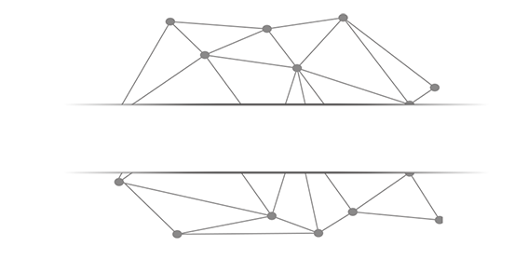
turtle库和蟒蛇绘制程序

Slide 3

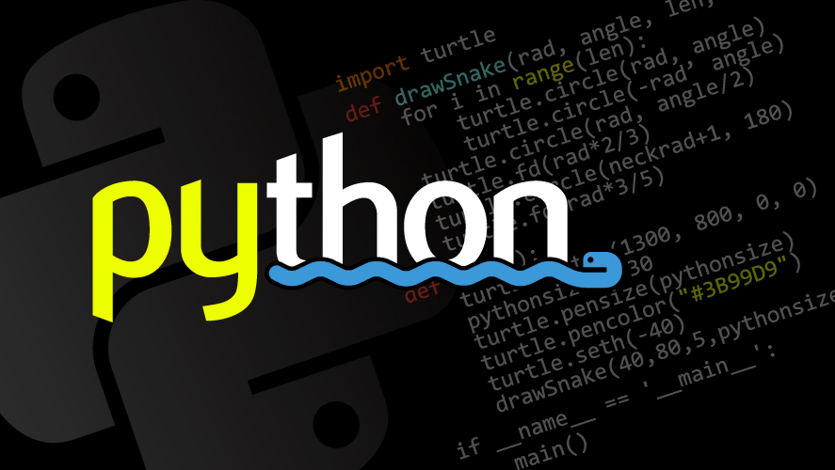

Slide 4
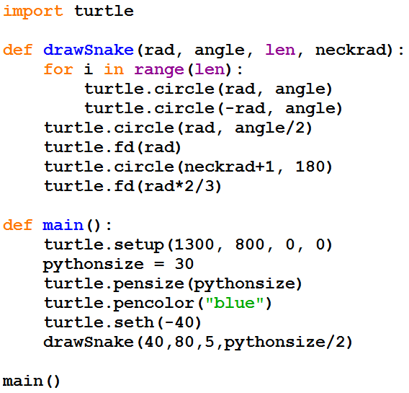
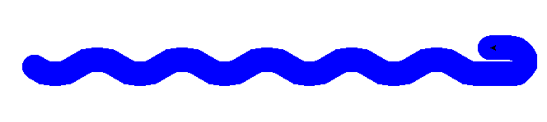
Python蟒蛇绘制实例

Slide 5
Turtle库
  Turtle库是Python语言中一个很流行的绘制图像的函数库
  使用turtle库，同学们头脑里需要有这样一个概念：
    想象一个小乌龟，在一个横轴为x、纵轴为y的坐标系原点，(0,0)位置开始
    它根据一组函数指令的控制，在这个平面坐标系中移动，从而在它爬行的路径上绘制了图形

Slide 6
def定义函数
  def 用于定义函数，这段程序中，共出现两次def关键词，包含两个函数drawSnake和main。
  def所定义的函数在程序中未经调用不能直接执行，需要通过函数名调用才能够执行。

Slide 7
程序运行
  两个def语句定义的函数所包含语句与def行存在缩进关系，def后连续的缩进语句都是这个函数的一部分。
  由于def定义的函数在程序中未经调用不会被执行，整个程序第一条执行的语句是main()，它表示执行名字为main()的函数。

Slide 8
程序运行
  从而，该程序跳转到main()函数定义的一组语句中执行，即开始执行 turtle.setup()语句
  同样的，main()函数的最后一条语句调用了drawSnake()函数，当执行到这条语句时，程序跳转到drawSnake()函数中运行。

Slide 9
Python蟒蛇程序分析

Slide 10
Python小蛇实例

Slide 11
程序
  程序运行main()函数中语句，遇到setup函数
  Turtle中的turtle.setup()函数用于启动一个图形窗口，它有四个参数
  turtle.setup(width, height, startx, starty)
  分别是：启动窗口的宽度和高度
  表示窗口启动时，窗口左上角在屏幕中的坐标位置。

Slide 12
程序
  我们所使用的显示屏幕也是一个坐标系，该坐标系以左上角为原点，向左和向下分别是x轴和y轴。
  蟒蛇程序代码启动一个1300像素宽、800像素高的窗口，该窗口的左上角是屏幕的左上角。

Slide 13
程序
  Turtle中的turtle.pensize()函数表示小乌龟运动轨迹的宽度。
  它包含一个输入参数，这里我们把它设为30像素，用pythonsize变量表示。

Slide 14
程序
  Turtle中的turtle.pencolor()函数表示小乌龟运动轨迹的颜色。
  它包含一个输入参数，这里我们把它设为蓝色，blue，其他颜色单词也可以使用。Turtle采用RGB方式来定义颜色，如果希望获得和图片中颜色一致的小蛇，请输入turtle.pencolor(“#3B9909”)

Slide 15
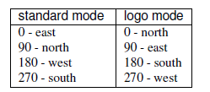
程序
  Turtle中的turtle.seth(angle)函数表示小乌龟启动时运动的方向。它包含一个输入参数，是角度值。
  其中，0表示向东，90度向北，180度向西，270度向南；负值表示相反方向。
  程序中，我们让小乌龟向-40度启动爬行，即：向东南方向40度。
90
180
0
270

Slide 16
程序
  main()函数给出了小乌龟爬行的窗体大小，爬行轨迹颜色和宽度以及初始爬行的方位。
  最后，调用drawSnake函数启动绘制蟒蛇功能。
  drawSnake函数有四个参数，根据调用时给出的参数，分别将40传递给rad、80给angle，5给len，15给neckrad

Slide 17
turtle.circle()函数功能
  turtle.circle()函数让小乌龟沿着一个圆形爬行
  参数rad描述圆形轨迹半径的位置
    这个半径在小乌龟运行的左侧rad远位置处，如果rad为负值，则半径在小乌龟运行的右侧
  参数angle表示小乌龟沿着圆形爬行的弧度值

Slide 18
turtle.fd()函数功能
  turtle.fd()函数也可以用turtle.forward()表示乌龟向前直线爬行移动
  表示小乌龟向前直线爬行移动，它有一个参数表示爬行的距离

Slide 19
函数的封装

Slide 20
Python的函数封装
蟒蛇程序功能可以分成两类：
绘制图形前对画笔的设置，包括颜色、尺寸、初始位置等
以及绘制Python蟒蛇的功能。
由于蟒蛇绘制的功能相对独立，可以用函数来封装

Slide 21
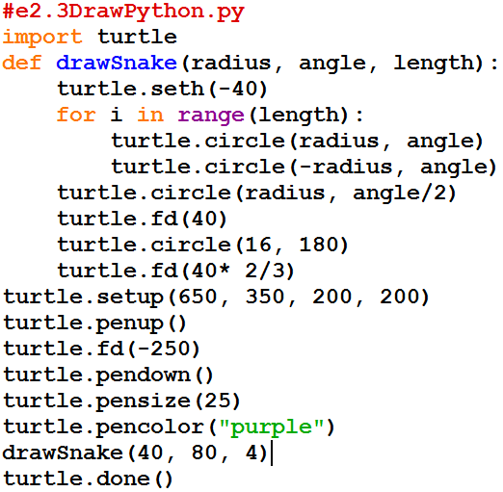
函数封装

